Slide 1
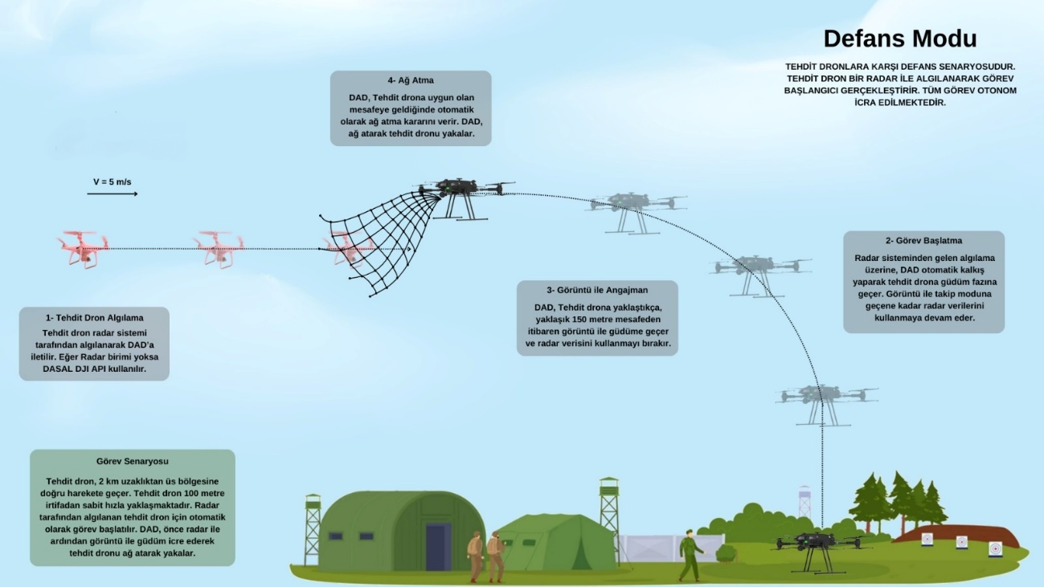
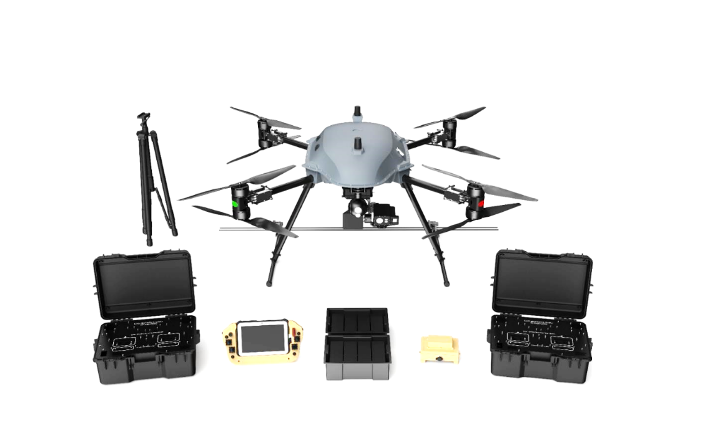
Senaryo İcra Çizelgesi
FİRMA | YÖNTEM |  |  | KULLANILACAK ÜRÜNLER |  | SİSTEMİN TEKNİK ÖZELLİKLER 8 Pervaneli 70 kg dron sisteminden oluşmaktadır. Dron radarı ve ağ tabancası entegre pedastali sayesinde tehdit dronların yakalanması ve güvenli bölgeye götürülmesini amaçlamaktadır. 15 m/s’ye ulaşabilmektedir. 7 km’ye kadar görev icra edebilmektedir.
 | TESPİT | İMHA | TESPİT +İMHA | Test için İhtiyaç Duyulan Dron Sistemi | Firmanın Sistemi
 |  |  |  |  |  | SENARYO/SENAYONUN İCRA ŞEKLİ
xxxxxx | - | - | + | DJI Phantom 3 ve Phantom 4 | yyyyyyy | Tehdit dronun 2000-3000 metre mesafe ve 100-150 metre irtifadan otonom yakşaması sırasında İHTAR radar ile entegre olarak görev icra edilecektir. Tehdit hızı 5-10 m/s’ye olarak belirlenmiştir.

